Slide 1
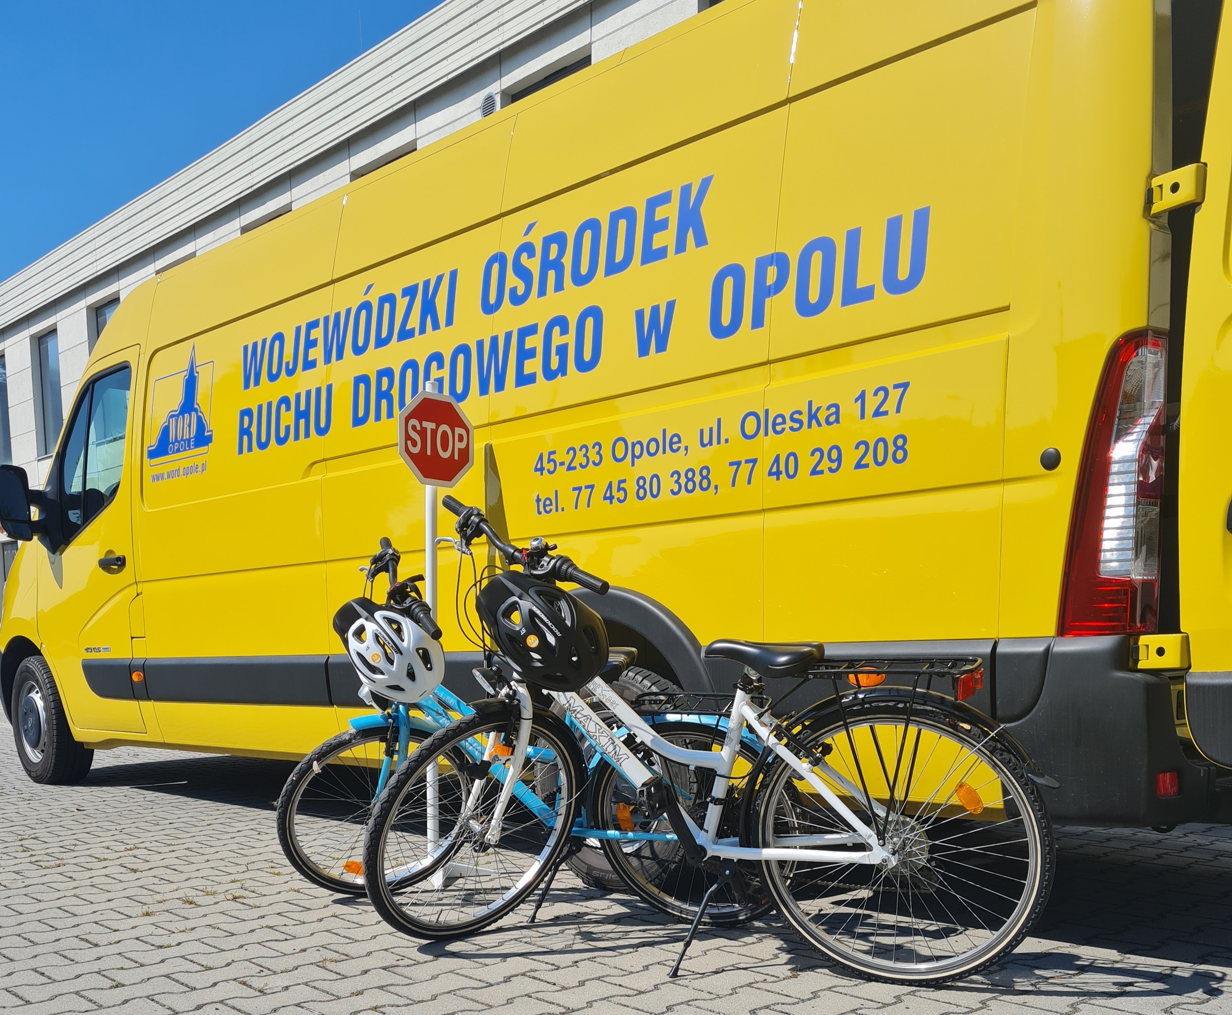
Przyhamuj Życie przed Tobą

Slide 2
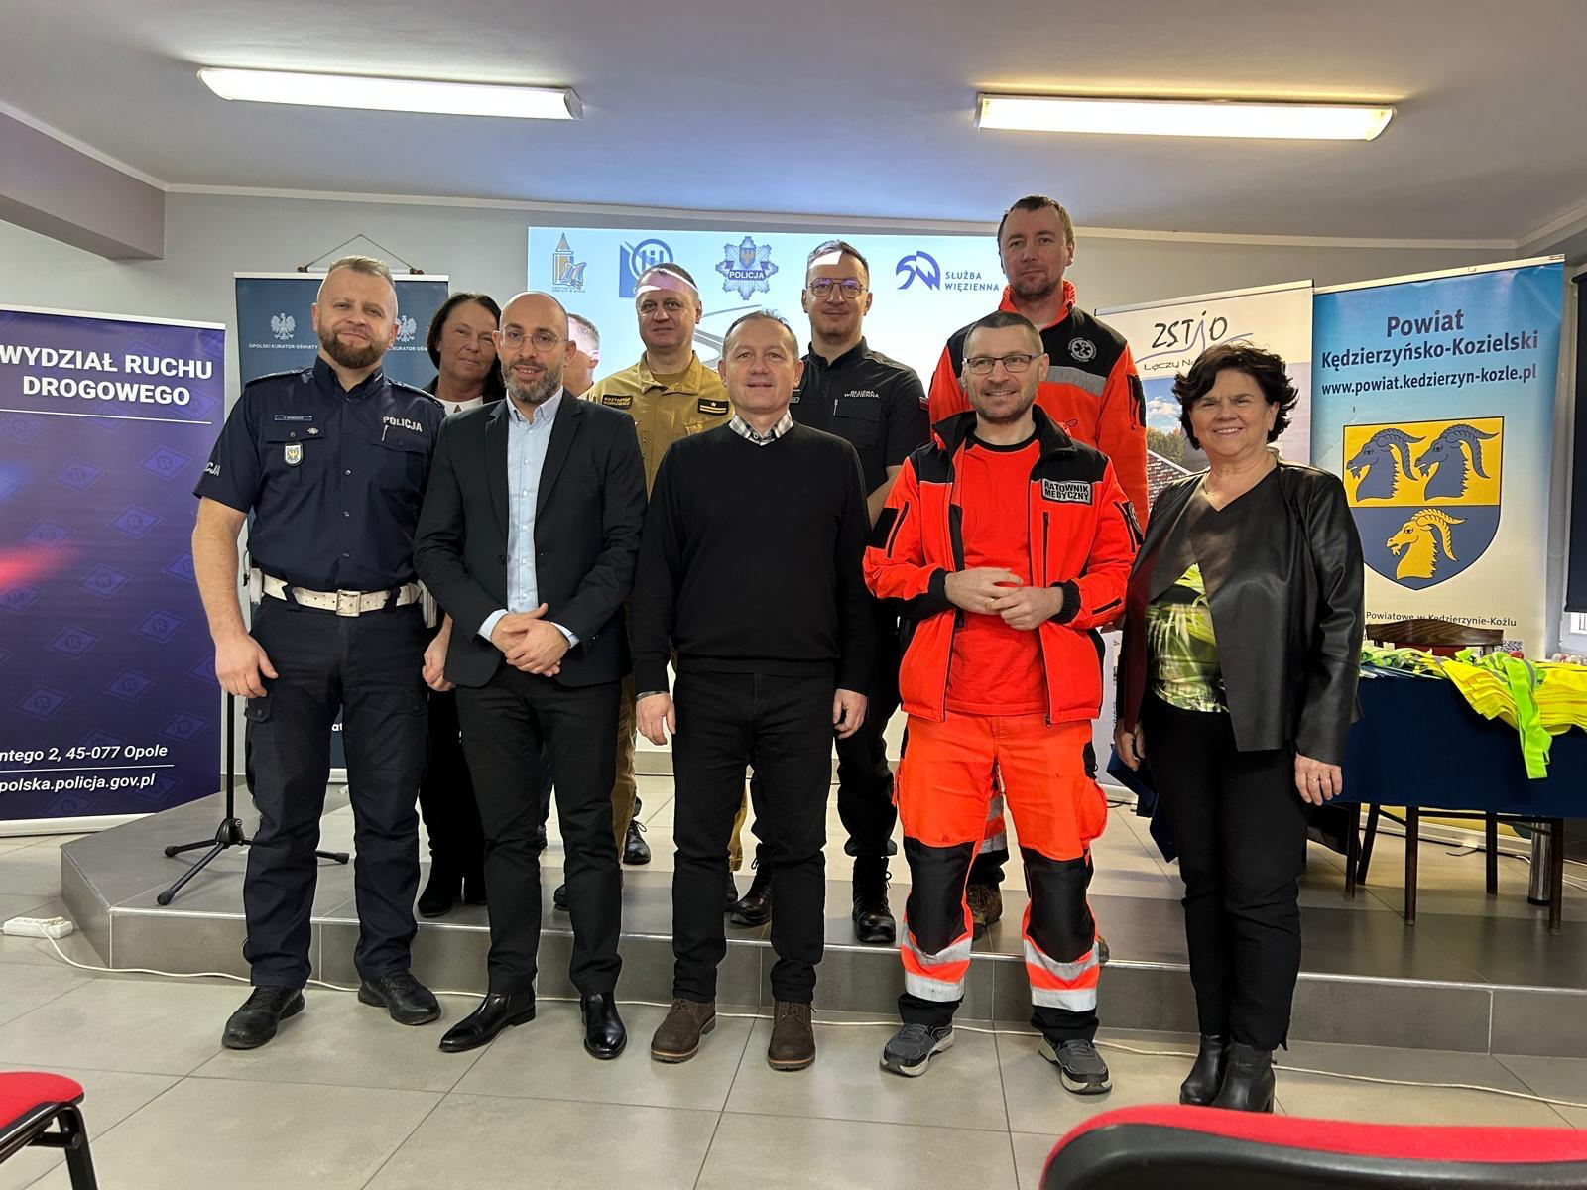
„Przyhamuj Życie przed Tobą”- kampania edukacyjna prowadzona na terenie całego Województwa Opolskiego w szkołach ponadpodstawowych. Organizatorem spotkań z młodzieżą jest Kuratorium Oświaty w Opolu. Takie rozwiązanie w znacznym stopniu ułatwia organizację wydarzenia w poszczególnych szkołach. Kampania w roku szkolnym 2024/2025 obchodzi swój 10 jubileusz i z roku na rok przybiera inną formę. Partnerami kampanii są: Wojewódzki Ośrodek Ruchu Drogowego w Opolu wraz z Komendą Wojewódzką Policji w Opolu od dwóch lat do kampanii dołączyła Państwowa Straż Pożarna oraz Areszt Śledczy w Opolu.

Slide 3
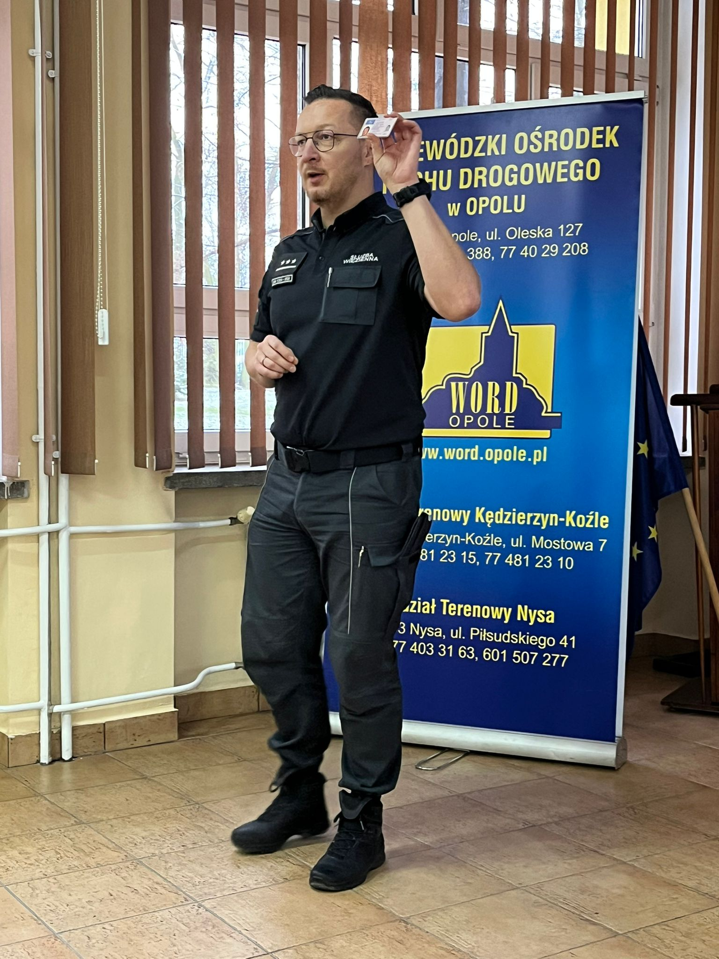
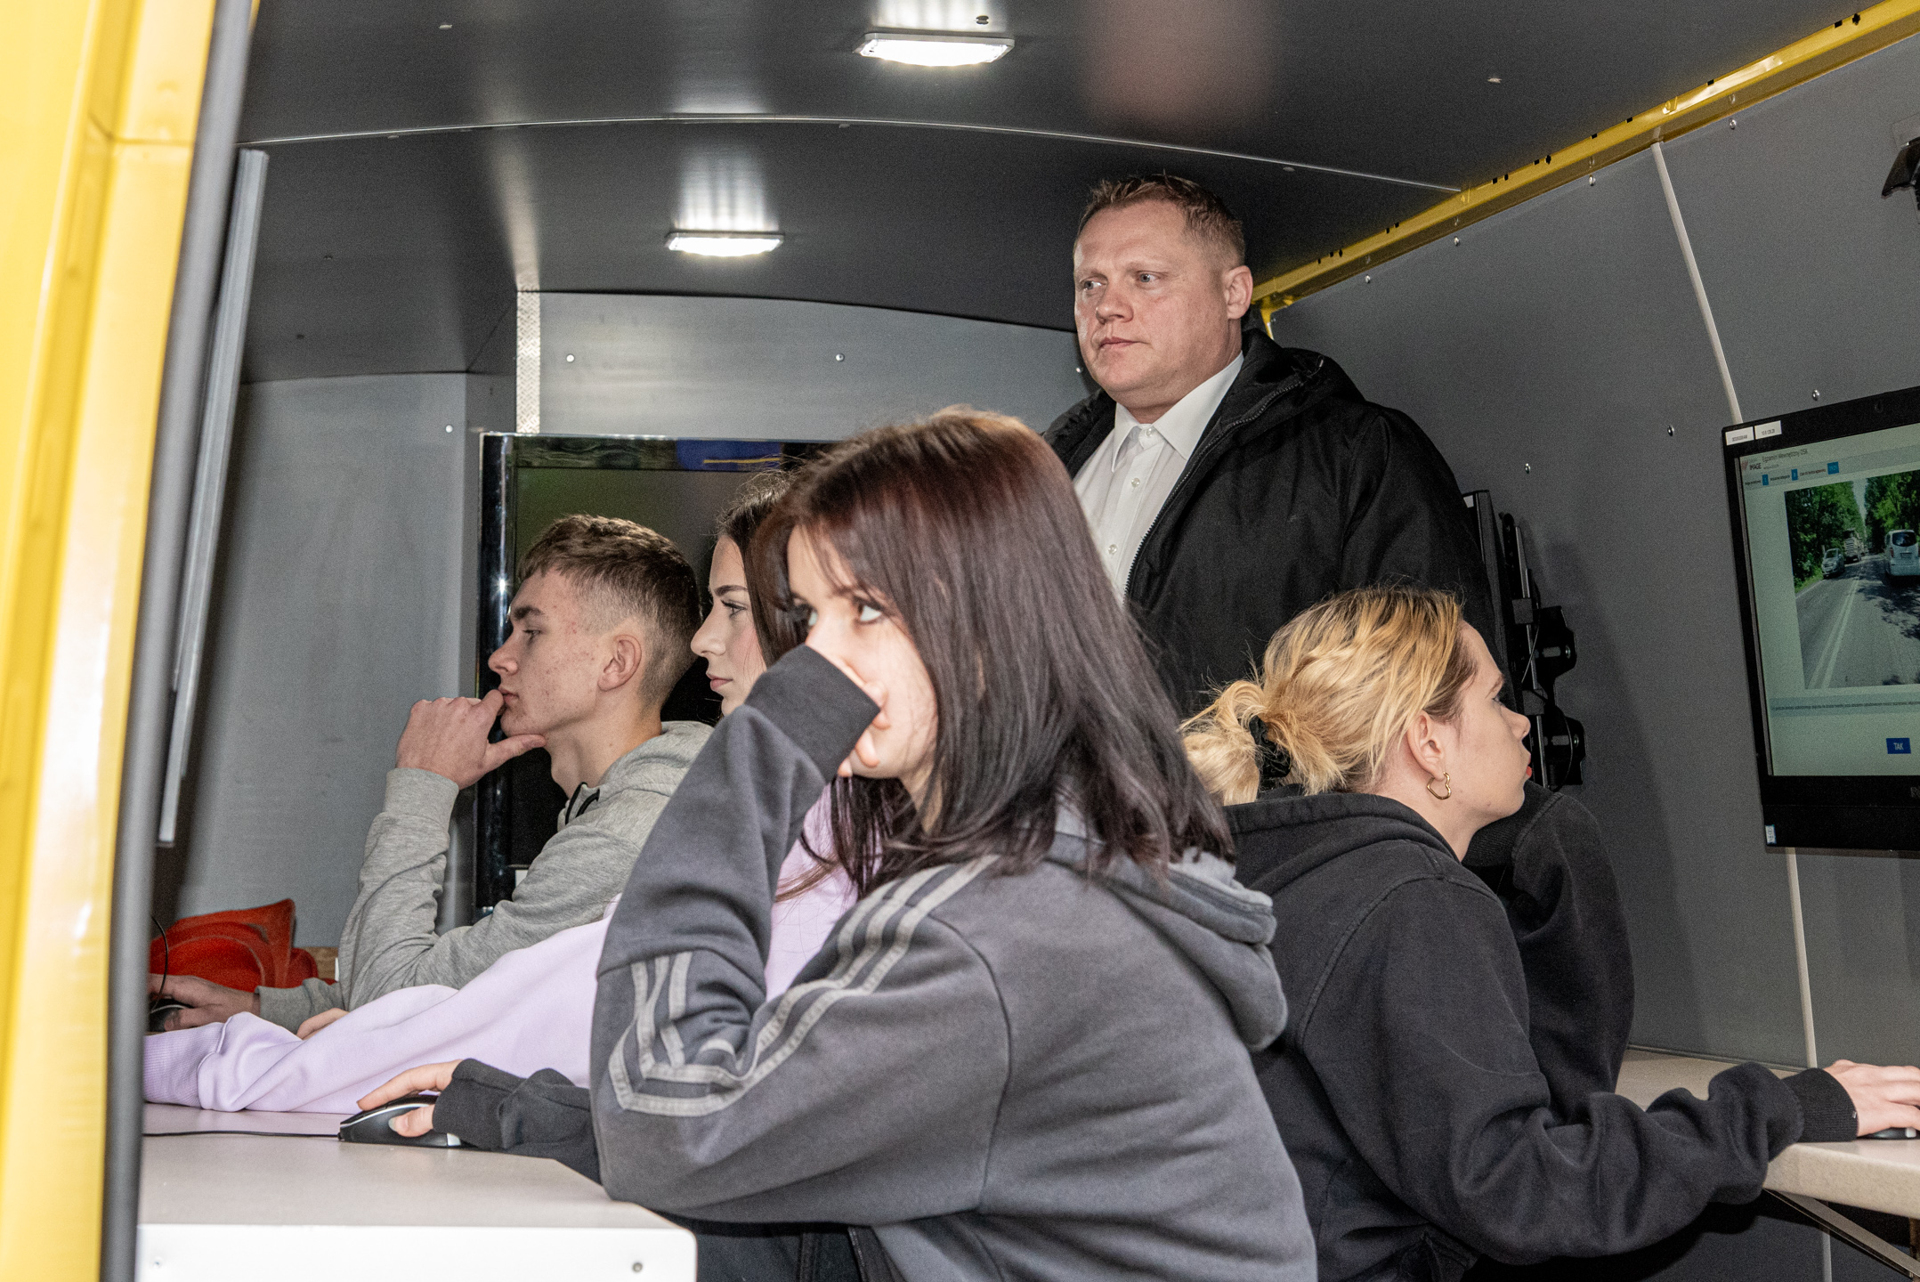
Wprowadzenie do kampanii nowy partnerów (Areszt Śledczy w Opolu oraz Komendę Wojewódzką PSP w Opolu) okazało się strzałem w dziesiątkę. Spotkania z młodzieżą są jeszcze bardziej atrakcyjne a w niektórych sytuacjach pozwalają zaangażować całą grupę do czynnego udziału w spotkaniu.
Warto zaznaczyć, że głównym celem Kampanii jest uwrażliwienie młodych ludzi na sytuacje kryzysowe występujące w ruchu drogowym oraz wykształcenie w Nich pożądanych reakcji na niewłaściwe zachowania kierowców, zwłaszcza w kontekście prowadzenia samochodu po spożyciu alkoholu lub środków odurzających. Spotkanie z młodzieżą to nie tylko wykłady ale także sprawdzenie aktualnej wiedzy z zakresu prawa o ruchu drogowym wśród uczestników spotkania. Do tego celu wykorzystywana jest mobilna sala komputerowa.

Slide 4
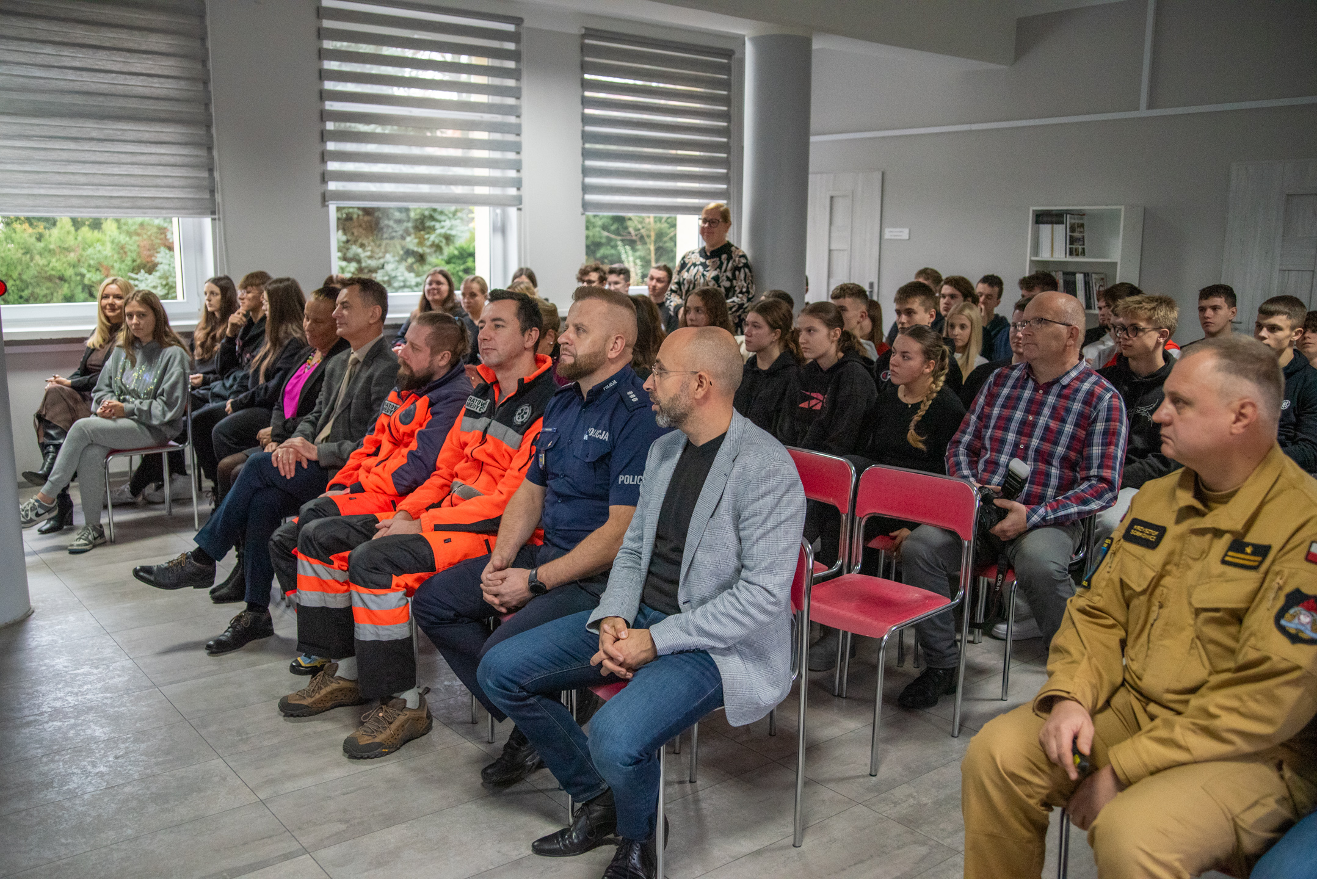
Dzięki bardzo dobrej współpracy z Aresztem Śledczym w Opolu przed współprowadzącymi, zaproszonymi gośćmi, przedstawicielami kuratorium, gronem pedagogicznym oraz samymi uczniami staje i opowiada swoją historię życia osadzona, która obecnie odbywa karę pozbawienia wolności w opolskim areszcie. Tak wygłoszone świadectwo jest wyjątkowe i wymaga dużo odwagi. A przede wszystkim jest bardzo mocnym przekazem, który daje dużo do myślenia.

Slide 5
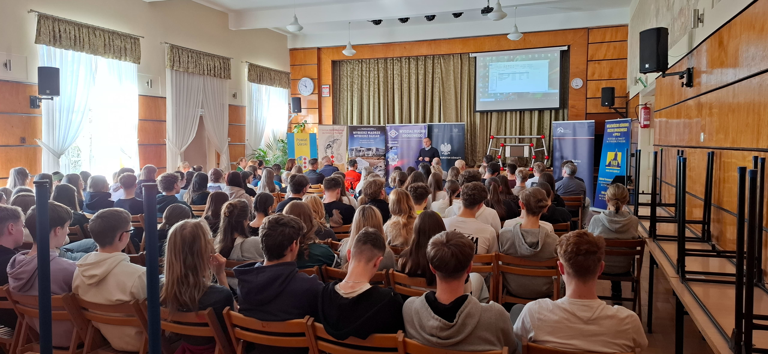
Podsumowaniem spotkania w każdej szkole jest wyłonienie najbardziej aktywnych uczestników oraz laureatów konkursu sprawdzającego wiedzę z przepisów ruchu drogowego. Dla najlepszych organizatorzy przekazują nagrody w postaci voucherów zniżkowych na kursy prawa jazdy oraz vouchery umożliwiające korzystanie z placu manewrowego WORD w ramach prowadzonych kursów prawa jazdy.

Slide 6
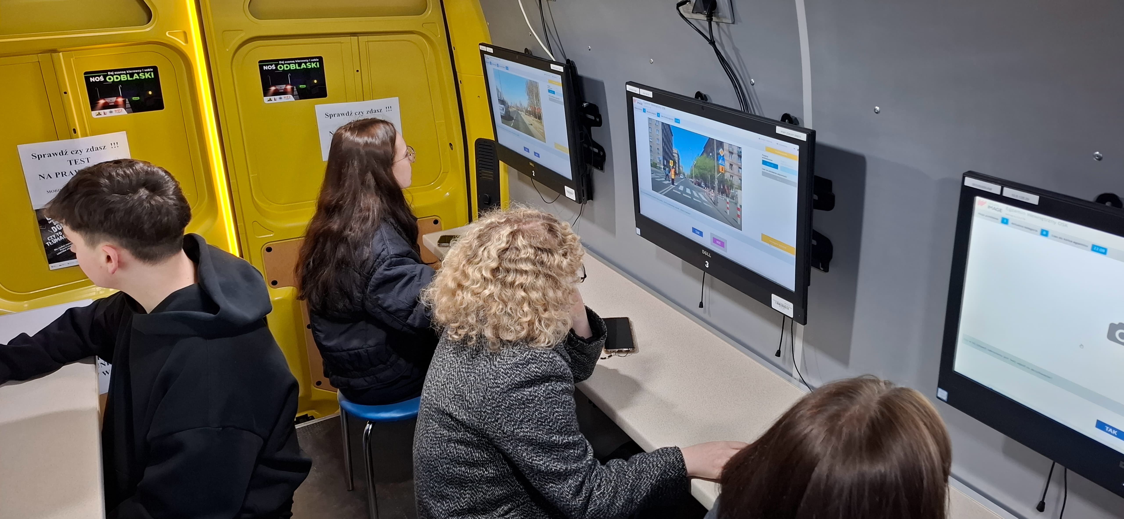
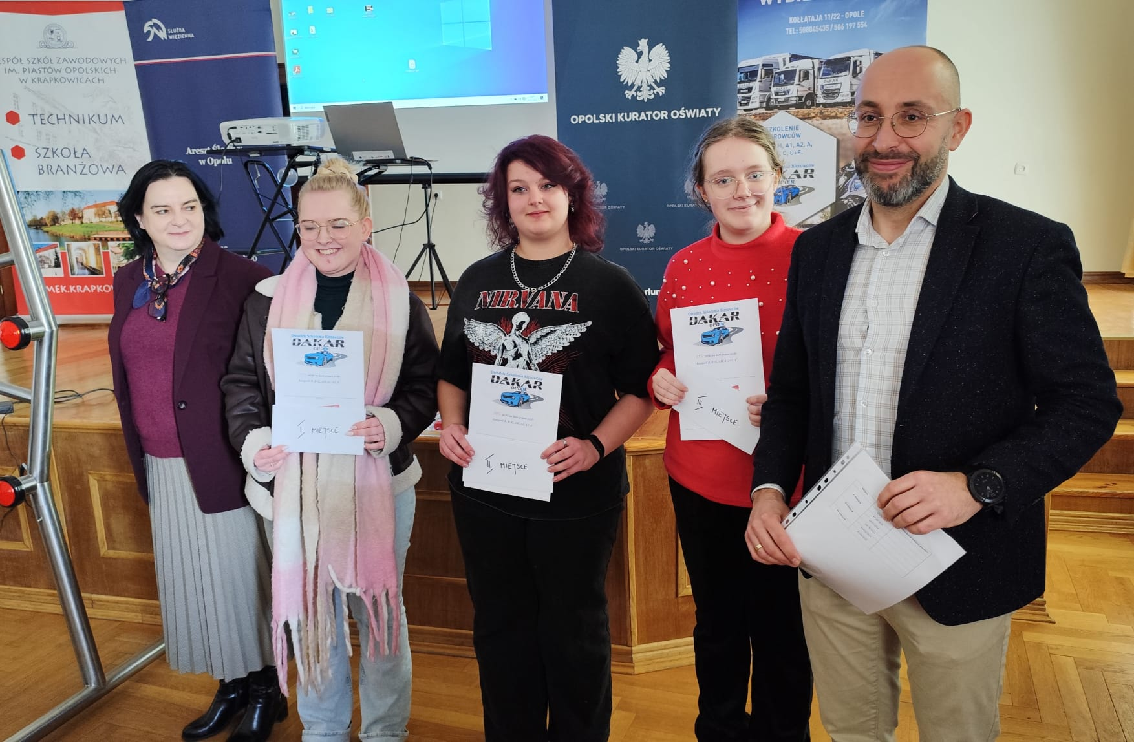
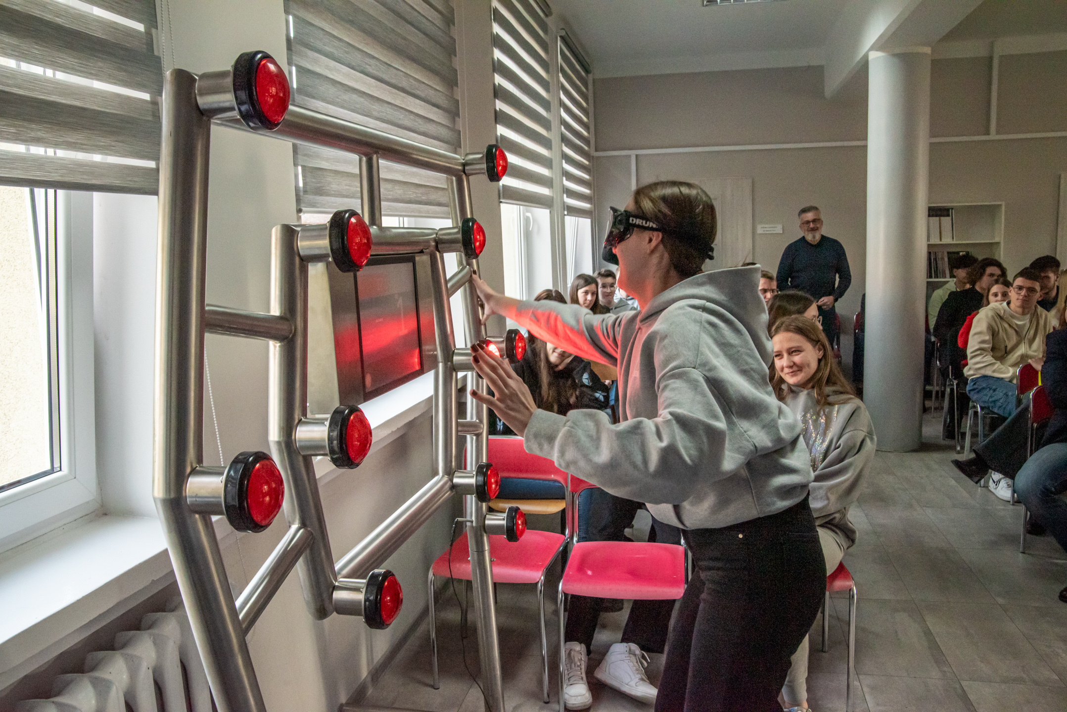
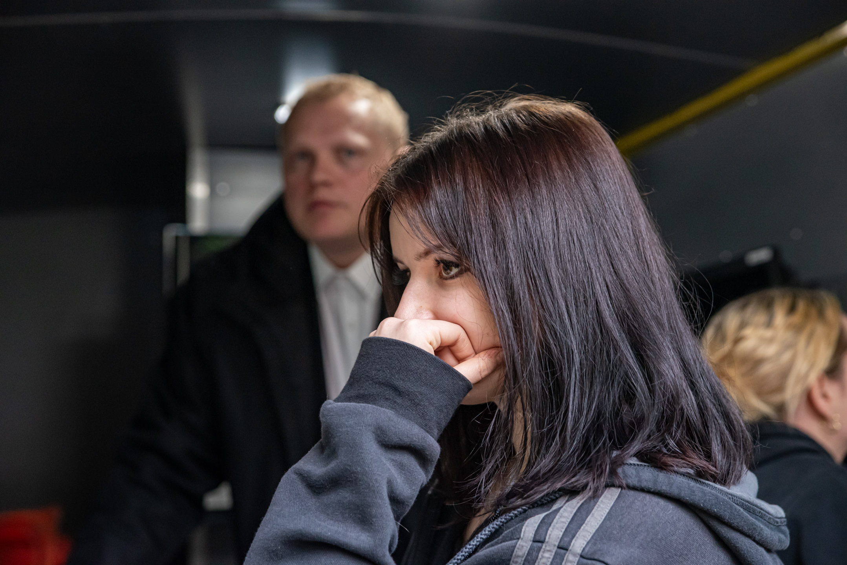

Slide 7
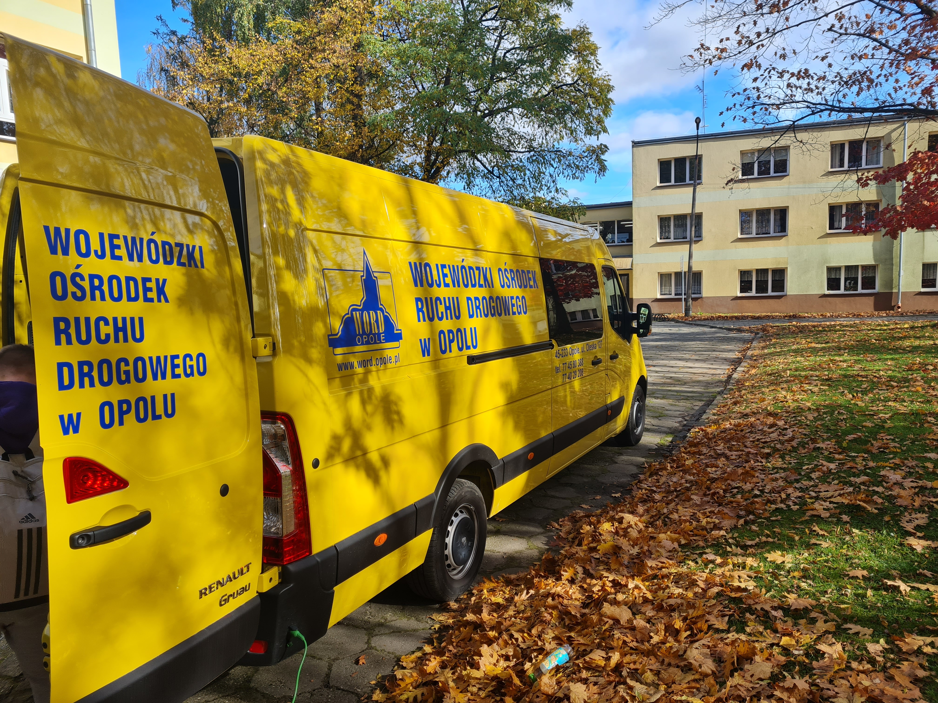
Podsumowanie jubileuszowej edycji odbędzie się w siedzibie WORD w Opolu przy ul. Oleskiej 127 w dniu 6.06.2025 r. Najlepsi zawodnicy z poszczególnych szkół wraz z opiekunami wezmą udział w konkursach sprawnościowych oraz z udzielania pierwszej pomocy. Dodatkowo wszystkie służby biorące udział w wydarzeniu zaprezentują swoje działania związane z m.in. z obsługą zdarzeń drogowych. Podsumowanie kampanii w siedzibie WORD daje możliwość uczestnictwa lokalnym Ośrodkom Szkolenia Kierowców a zarazem promowania bezpieczeństwa wśród przeszłych kierowców.

